Slide 1
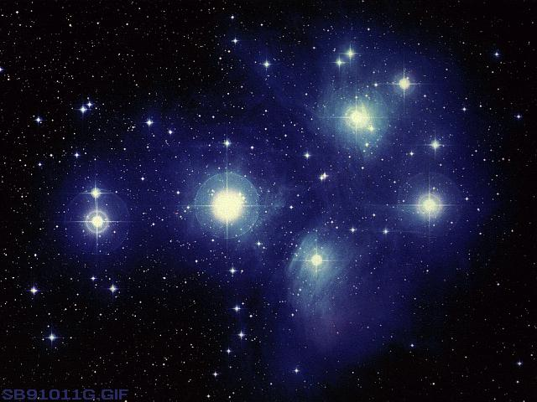
Проект-исследование
на тему:
«Взгляд на Вселенную
в творчестве
Микалоюса Чюрлёниса»
Презентация выполнена учащимися МБОУ ДО «Ефимовская ДМШ»
Никановой Д., Филипповой М., Богачковой В.
Научный руководитель – преподаватель МБОУ ДО «Ефимовская ДМШ» Чеблокова Т.А.

Slide 2
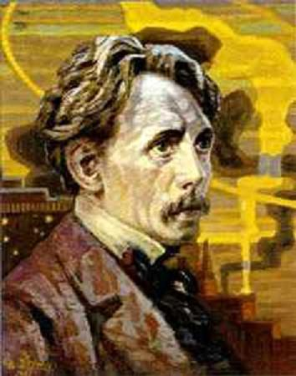

Slide 3
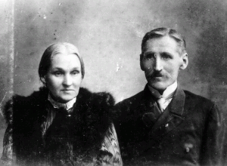
Микалоюс Константинас Чюрленис родился в Варене в семье органиста Константинаса Чюрлениса и Аделе Марии Магдалены Радманайте–Чюрленене.
Он был старшим среди девятерых детей семьи Чюрленисов.

Slide 4
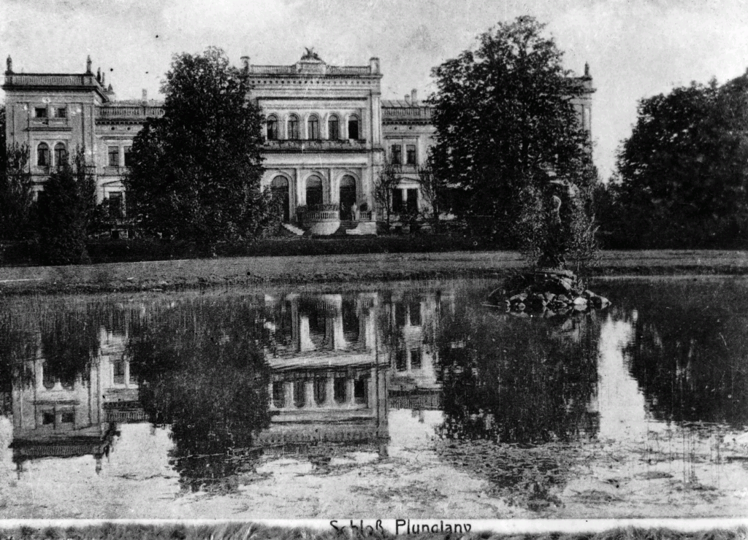
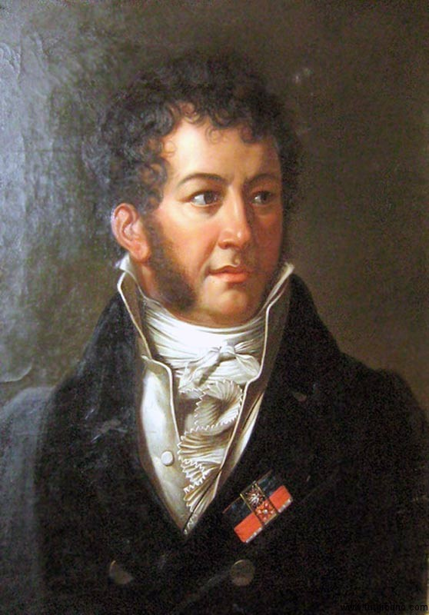
Имение князя Миколы Огинского, содержавшего оркестровую школу в городе Плунге.

Slide 5
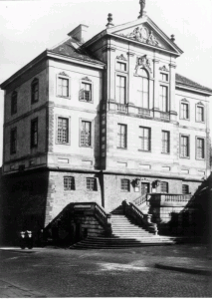
Варшавский музыкальный институт

Slide 6
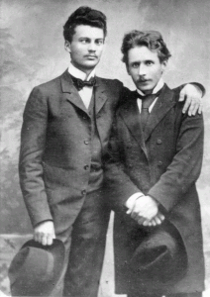
Лучший друг в институте – коллега Эугениуш Моравский

Slide 7
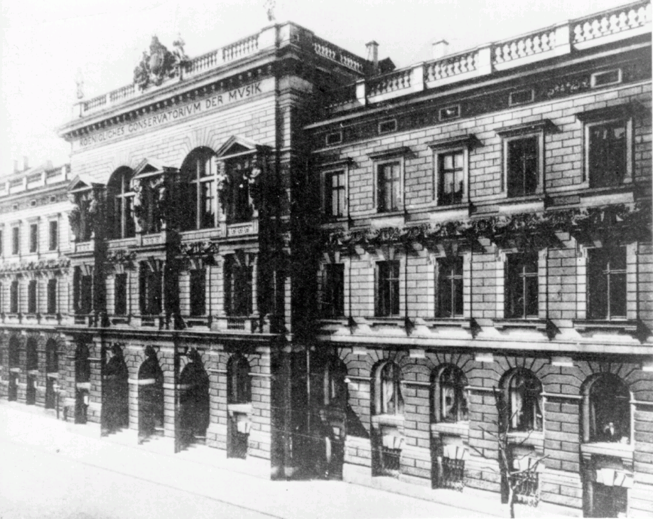
Лейпцигская консерваториия

Slide 8
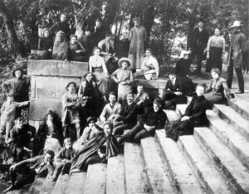
Руководитель школьного хора

Slide 9
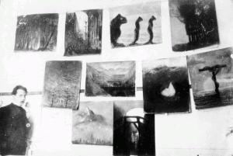
Выставка работ Чюрлениса

Slide 10
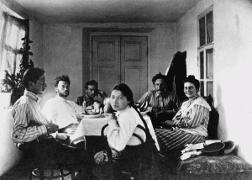
Лето 1905 г.

Slide 11
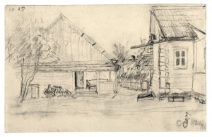
Начало 1906 г.

Slide 12
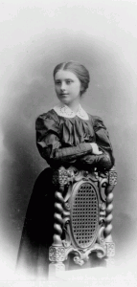
Писательница
София Кимантайте.

Slide 13
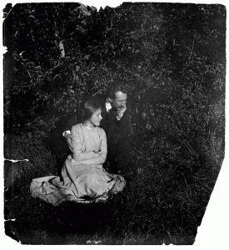
С невестой Софией Кимантайте отдыхал в Паланге

Slide 14
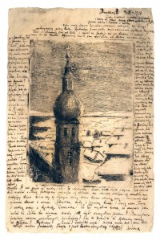
Октябрь – декабрь 1908 г.
В середине октября Чюрленис, взяв с собой некоторые картины, второй раз отправился в Петербург, намереваясь там пожить

Slide 15
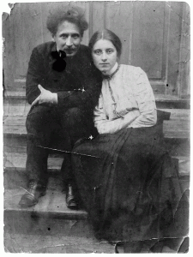
Апрель – июнь 1909 г.
Чюрленисы жили в Друскининкай

Slide 16
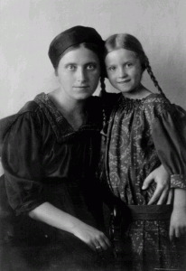
30 мая 1910 г. (по новому календарю – 12 июня)
Родилась дочь Дануте.

Slide 17
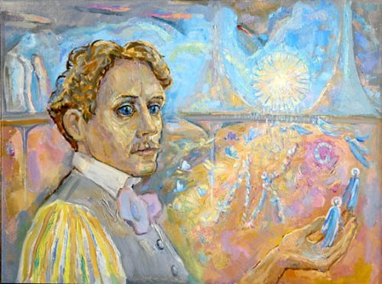
Портрет. Таким его помнят родные и знакомые

Slide 18
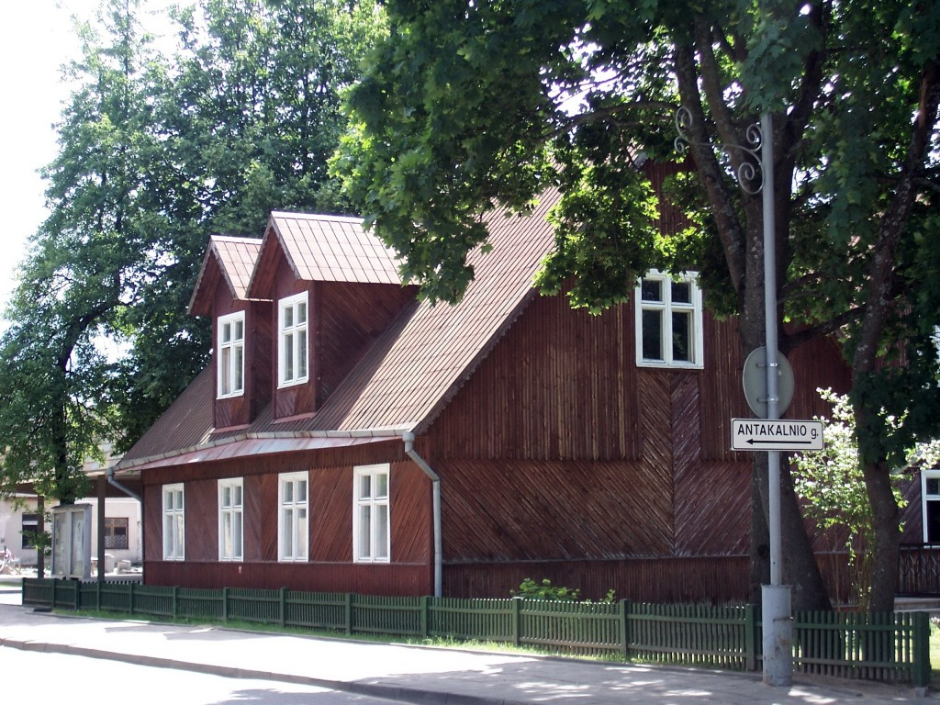
Здание музея М. К. Чюрлёниса в Литве.

Slide 19
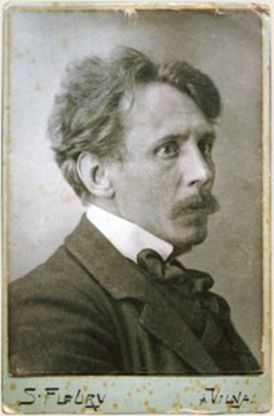
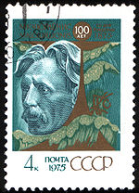

Slide 20
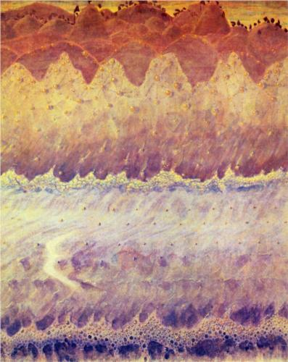
М. К. Чюрленис Соната моря 1 ч.

Slide 21
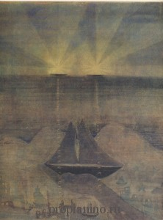
М. К. Чюрленис Соната моря 2 ч.

Slide 22
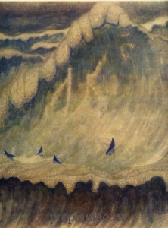
М. К. Чюрленис Соната моря 3 ч.

Slide 23
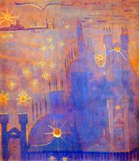
Чюрлёнис. Соната Солнца. Аллегро

Slide 24
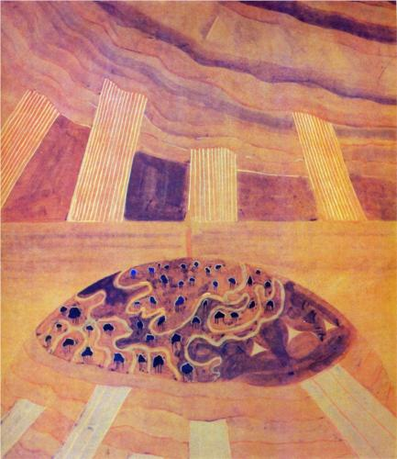
Анданте (Соната солнца)

Slide 25
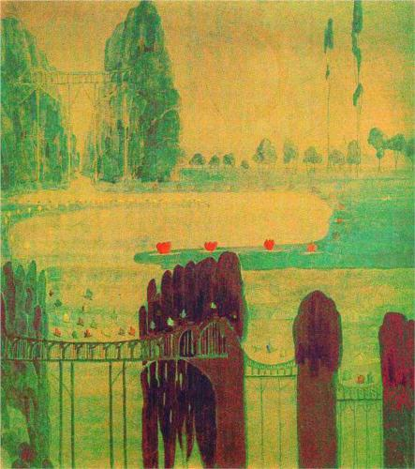
Скерцо (Соната солнца)

Slide 26
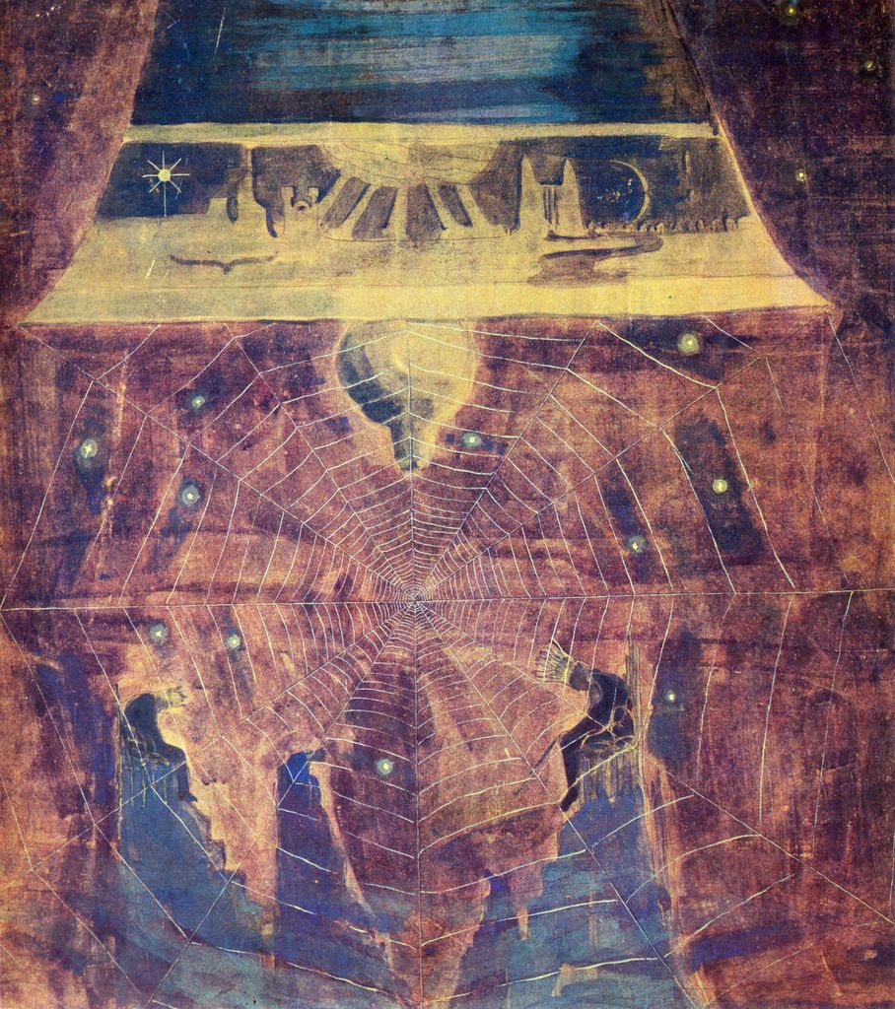
Финал (Соната солнца)

Slide 27
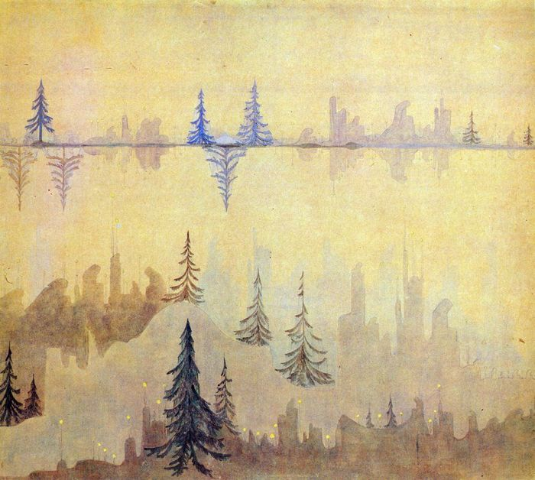
Фуга

Slide 28
Цикл «Зима»

Slide 29
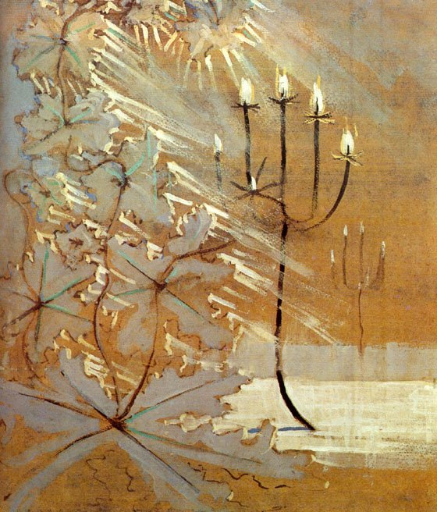

Slide 30
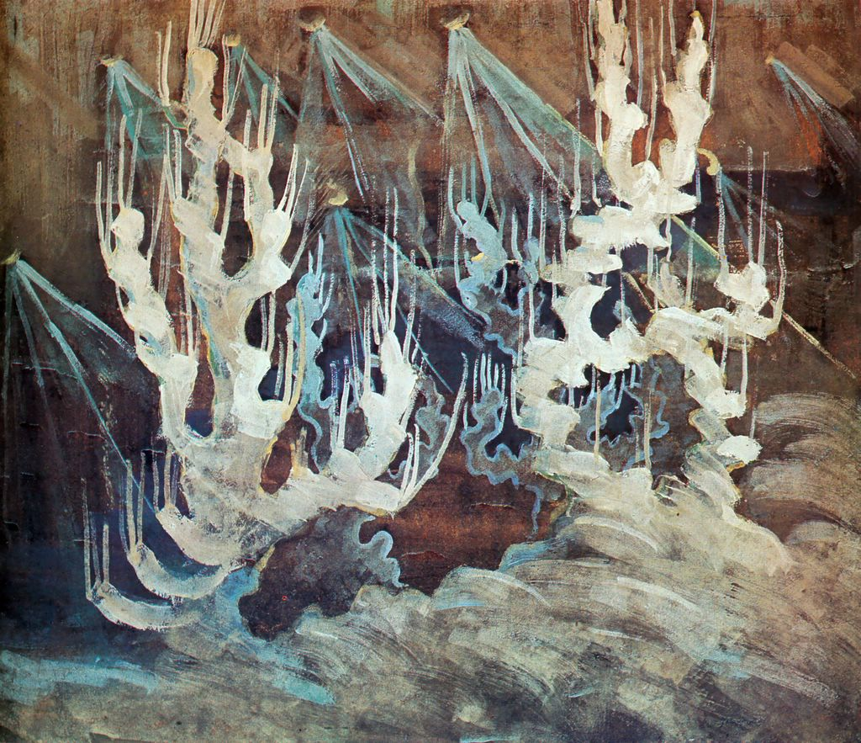

Slide 31
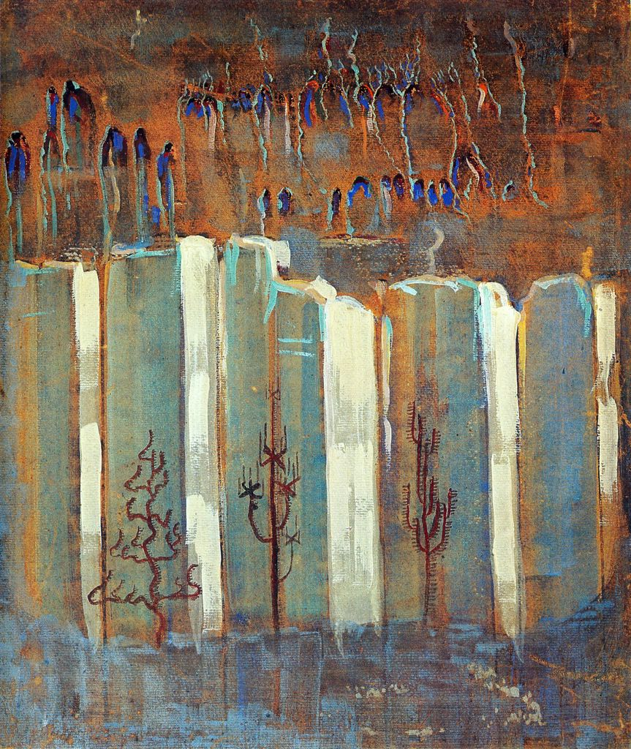

Slide 32
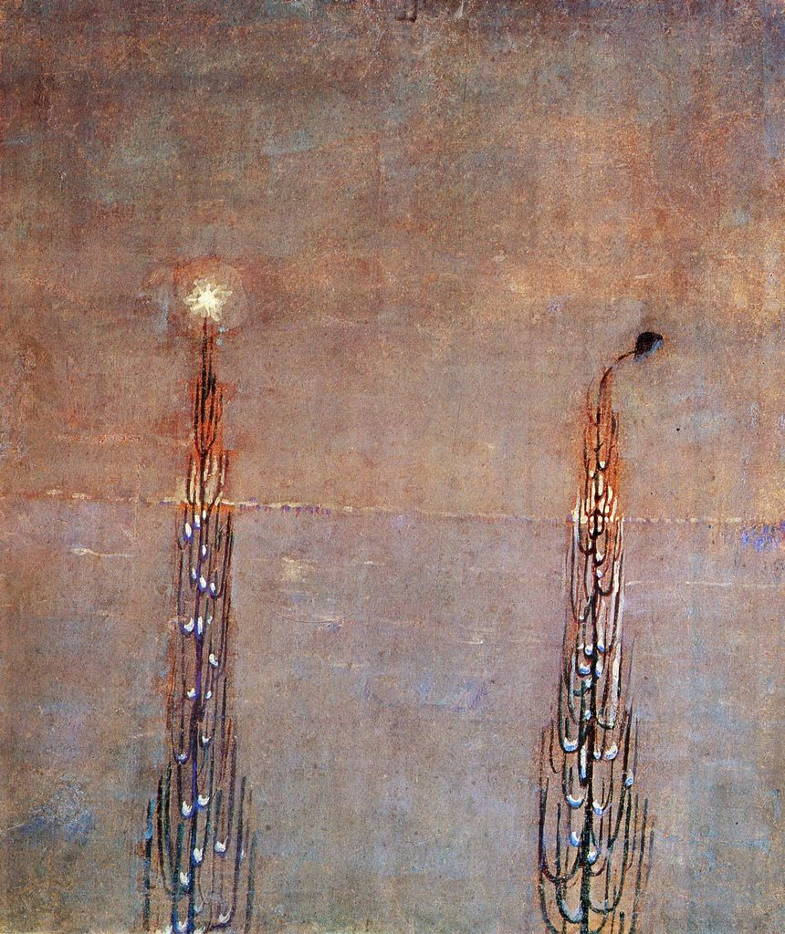

Slide 33
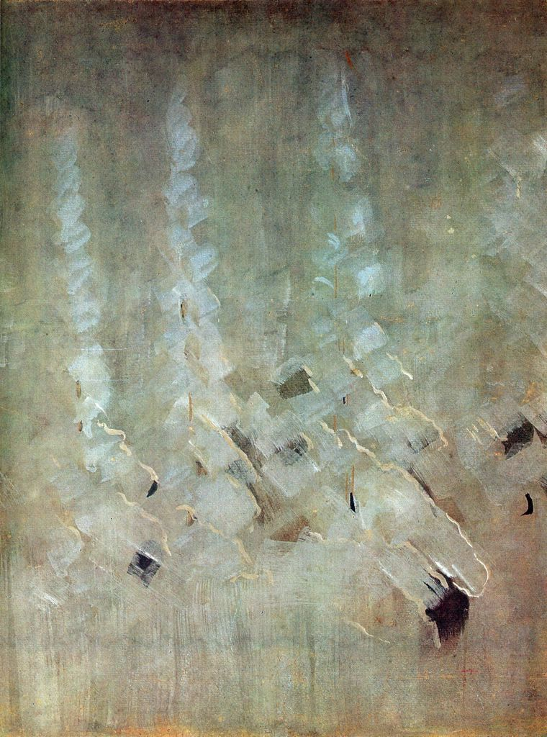

Slide 34
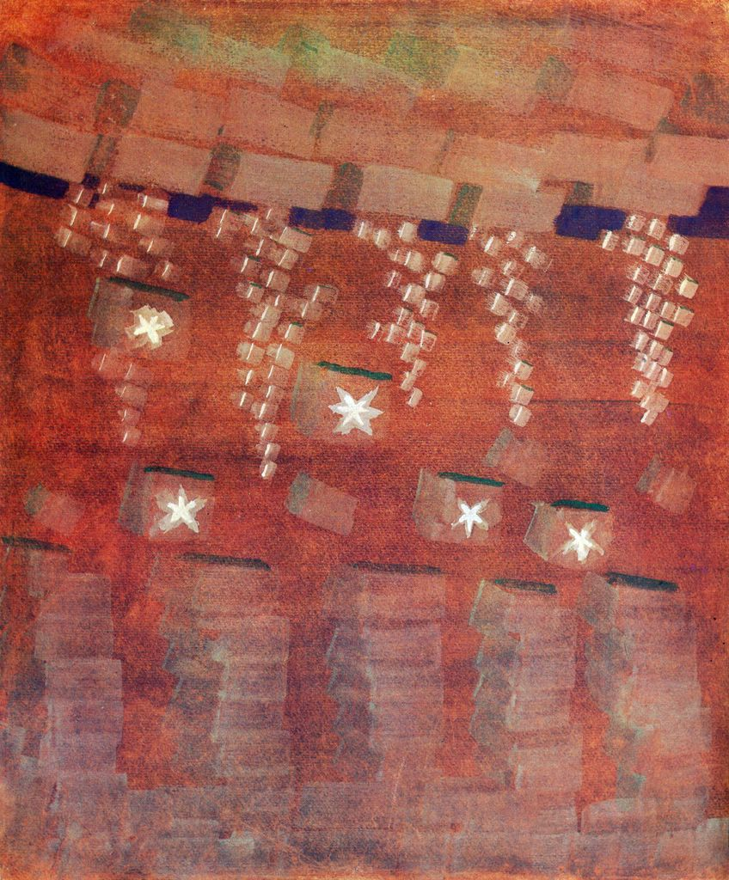

Slide 35
Спасибо за внимание!

